Slide 1





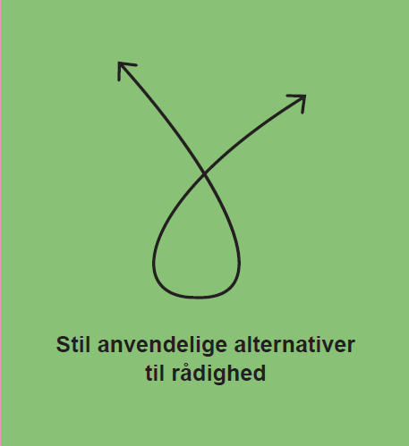
1
1
1
Øvelse 2 – Hvor trykker skoen?
Princip 1
Princip 2
Princip 3
Princip 4
Princip 5
Princip 6
1
1
1

Slide 2
2
2
2
Princip 1: Hav øje for digitaliseringens konsekvenser
2
2
2

Slide 3
3
3
3
Princip 2: Design løsninger for alle
3
3
3
Notes:
##-AccessibilityAssistant: Skip layout check-##

Slide 4
4
4
4
Princip 3: Kommunikér, så alle forstår det
4
4
4
Notes:
##-AccessibilityAssistant: Skip layout check-##

Slide 5
5
5
5
Princip 4: Hjælp borgerne med deres digitale gøremål
5
5
5

Slide 6
6
6
6
Princip 5: Hjælp dem, der hjælper
6
6
6
Notes:
##-AccessibilityAssistant: Skip layout check-##

Slide 7
7
7
7
Princip 6: Stil anvendelige alternativer til rådighed
7
7
7

